Slide 1
Programação I: Recursão
Rodrigo Paes

Slide 2
Um objeto é dito recursivo se pode ser definido em termos de si próprio
Recursão é o processo de se usar um objeto recursivo
Uma função é dita recursiva se invoca a si mesma, direta ou indiretamente

Slide 3
O fatorial de um número
5!
5 * 4 * 3 * 2 * 1
2!
2 * 1
1!
1
0!
1

Slide 4
Escrevendo um programa para calcular o fatorial
fatorial_imperativo.c

Slide 5
Agora vamos pensar mais um pouquinho
5!
5 * 4!
4!
4 * 3!
…
1!
1

Slide 6
E se fizéssemos uma função
fatorial(5)
5 * fatorial(4)
fatorial(4)
4 * fatorial (3)
Ou seja:
fatorial (n)
n * fatorial (n-1)
Exceto:
Se n = 1 ou n = 0
fatorial (n) = 1
Escrevendo de outra forma
fatorial(5) = 5 * fatorial(4)
5 * (4 * fatorial(3) )
5 * ( 4 * (3 * fatorial(2)))
5 * ( 4 * (3 * (2 * fatorial (1) )))
5 * ( 4 * (3 * (2 * (1) )))
120

Slide 7
Ou seja,
Para saber o fatorial de um número eu preciso saber o fatorial dos números anteriores
Até que eu chegue em um número em que eu já conheça o fatorial
Nesse caso, 0 ou 1
CONDIÇÃO DE PARADA
O que aconteceria não não tivéssemos uma condição de parada?

Slide 8
Recursão
Nada mais é do que a situação onde uma função chama a si própria para realizar o seu trabalho
Toda recursão precisa de uma condição de parada, senão entra em loop
Forma elegante de decompor o nosso problema!

Slide 9
Implementação recursiva do fatorial
fatorial_recursivo.c

Slide 10
Vamos entender um pouco melhor
Pilha de execução na memória
Ao se ativar uma função essa função é empilhada
As variáveis locais também são empilhadas

Slide 11
Exemplo
PILHA
int somar(int a, int b){ int resultado; resultado = a + b; return resultado; } int main(){ int n1 = 3; int n2 = 5; somar(3,5); getchar(); }
resultado
8
b
5
a
3
somar(3,5)
8
n2
5
n1
3
main

Slide 12
Agora vamos entender a memória do fatorial
fatorial(5)
Vamos ao quadro branco!!

Slide 13
Lembram do MDC?
Algoritmo de Euclides
mdc (120, 84)
1
2
3
120
84
36
12
0

Slide 14
Vamos pensar recursivamente
Chame de n1 e n2 os números dados
Faça resto = n1 % n2
SE resto == 0
Retorne n2
Senao
Calcule MDC (n2, resto)
Programa em C
mdc_recursivo.c

Slide 15
Testando o seu entendimento
Código:
int puzzle(int base, int limit)
{
if ( base > limit )
return -1;
else if ( base == limit )
return 1;
else
return base * puzzle(base + 1, limit);
}
Qual a condição de parada?
Onde ocorre a recursão?
Qual a saída de:
puzzle(14,10)
puzzle(4,7)
puzzle(0,0)
puzzle_recursao.c

Slide 16
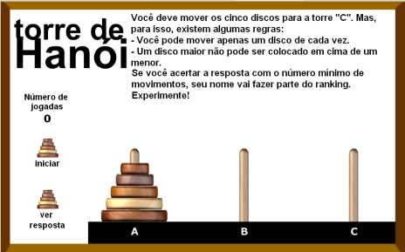
Flashback … torre de hanói (1a aula)
http://www.profcardy.com/desafios/aplicativos.php?id=1

Slide 17
n=2
origem → auxiliar
origem → destino
auxiliar → destino
n=3
origem → destino
origem → auxiliar
destino → auxiliar
origem → destino
auxiliar → origem
auxiliar → destino
origem → destino
n=4
Origem --> Auxiliar
Origem --> Destino
Auxiliar --> Destino
Origem --> Auxiliar
Destino --> Origem
Destino --> Auxiliar
Origem --> Auxiliar
Origem --> Destino
Auxiliar --> Destino
Auxiliar --> Origem
Destino --> Origem
Auxiliar --> Destino
Origem --> Auxiliar
Origem --> Destino
Auxiliar --> Destino

Slide 18
Mover n-1 de “o” para “a”
Note: para este subproblema:
“o” é a origem
“a” é destino
“d” é o auxiliar
Mover o disco restante de “o” para “d”
Mover os n-1 discos de “a” para “d”
“a” é a origem
“d” é o destino
“o” é o auxiliar
o
a
d

Slide 19
Mover n-1 de “o” para “a”
Note: para este subproblema:
“o” é a origem
“a” é destino
“d” é o auxiliar
Mover o disco restante de “o” para “d”
Mover os n-1 discos de “a” para “d”
“a” é a origem
“d” é o destino
“o” é o auxiliar
Passo 1
o
a
d

Slide 20
Mover n-1 de “o” para “a”
Note: para este subproblema:
“o” é a origem
“a” é destino
“d” é o auxiliar
Mover o disco restante de “o” para “d”
Mover os n-1 discos de “a” para “d”
“a” é a origem
“d” é o destino
“o” é o auxiliar
Passo 2
o
a
d

Slide 21
Mover n-1 de “o” para “a”
Note: para este subproblema:
“o” é a origem
“a” é destino
“d” é o auxiliar
Mover o disco restante de “o” para “d”
Mover os n-1 discos de “a” para “d”
“a” é a origem
“d” é o destino
“o” é o auxiliar
Passo 3
o
a
d

Slide 22
Agora com n = 3
Mover n-1 de “o” para “a”
Note: para este subproblema:
“o” é a origem
“a” é destino
“d” é o auxiliar
Mover o disco restante de “o” para “d”
Mover os n-1 discos de “a” para “d”
“a” é a origem
“d” é o destino
“o” é o auxiliar
o
a
d

Slide 23
Agora com n = 3
Mover n-1 de “o” para “a”
Note: para este subproblema:
“o” é a origem
“a” é destino
“d” é o auxiliar
Mover o disco restante de “o” para “d”
Mover os n-1 discos de “a” para “d”
“a” é a origem
“d” é o destino
“o” é o auxiliar
Passo 1 ... ops
o
a
d

Slide 24
Agora com n = 3
O nosso objetivo agora é colocar os discos do quadrado em a usando d como auxiliar
Mas já sabemos fazer isso !!
Origem → auxiliar
Origem → destino
Auxiliar → destino
Só que nesse caso
“a” = destino
“d” = auxiliar
“o” = origem
Mover n-1 de “o” para “a”
Note: para este subproblema:
“o” é a origem
“a” é destino
“d” é o auxiliar
Mover o disco restante de “o” para “d”
Mover os n-1 discos de “a” para “d”
“a” é a origem
“d” é o destino
“o” é o auxiliar
o
a
d

Slide 25
Agora com n = 3
O nosso objetivo agora é colocar os discos do quadrado em a usando d como auxiliar
Mas já sabemos fazer isso !!
Origem → auxiliar
Origem → destino
Auxiliar → destino
Só que nesse caso
“a” = destino
“d” = auxiliar
“o” = origem
Mover n-1 de “o” para “a”
Note: para este subproblema:
“o” é a origem
“a” é destino
“d” é o auxiliar
Mover o disco restante de “o” para “d”
Mover os n-1 discos de “a” para “d”
“a” é a origem
“d” é o destino
“o” é o auxiliar
o
a
d

Slide 26
Agora com n = 3
O nosso objetivo agora é colocar os discos do quadrado em a usando d como auxiliar
Mas já sabemos fazer isso !!
Origem → auxiliar
Origem → destino
Auxiliar → destino
Só que nesse caso
“a” = destino
“d” = auxiliar
“o” = origem
Mover n-1 de “o” para “a”
Note: para este subproblema:
“o” é a origem
“a” é destino
“d” é o auxiliar
Mover o disco restante de “o” para “d”
Mover os n-1 discos de “a” para “d”
“a” é a origem
“d” é o destino
“o” é o auxiliar
o
a
d

Slide 27
Agora com n = 3
Mover n-1 de “o” para “a”
Note: para este subproblema:
“o” é a origem
“a” é destino
“d” é o auxiliar
Mover o disco restante de “o” para “d”
Mover os n-1 discos de “a” para “d”
“a” é a origem
“d” é o destino
“o” é o auxiliar
Passo 1 ... OK!
o
a
d

Slide 28
Agora com n = 3
Mover n-1 de “o” para “a”
Note: para este subproblema:
“o” é a origem
“a” é destino
“d” é o auxiliar
Mover o disco restante de “o” para “d”
Mover os n-1 discos de “a” para “d”
“a” é a origem
“d” é o destino
“o” é o auxiliar
Passo 2
o
a
d

Slide 29
Agora com n = 3
Mover n-1 de “o” para “a”
Note: para este subproblema:
“o” é a origem
“a” é destino
“d” é o auxiliar
Mover o disco restante de “o” para “d”
Mover os n-1 discos de “a” para “d”
“a” é a origem
“d” é o destino
“o” é o auxiliar
Passo 3 ...
o
a
d

Slide 30
Agora com n = 3
O nosso objetivo agora é colocar os discos do quadrado em a usando o como auxiliar
Mas já sabemos fazer isso !!
Origem → auxiliar
Origem → destino
Auxiliar → destino
Só que nesse caso
“d” = destino
“o” = auxiliar
“a” = origem
Mover n-1 de “o” para “a”
Note: para este subproblema:
“o” é a origem
“a” é destino
“d” é o auxiliar
Mover o disco restante de “o” para “d”
Mover os n-1 discos de “a” para “d”
“a” é a origem
“d” é o destino
“o” é o auxiliar
Passo 3 ...
o
a
d

Slide 31
Agora com n = 3
O nosso objetivo agora é colocar os discos do quadrado em a usando o como auxiliar
Mas já sabemos fazer isso !!
Origem → auxiliar
Origem → destino
Auxiliar → destino
Só que nesse caso
“d” = destino
“o” = auxiliar
“a” = origem
Mover n-1 de “o” para “a”
Note: para este subproblema:
“o” é a origem
“a” é destino
“d” é o auxiliar
Mover o disco restante de “o” para “d”
Mover os n-1 discos de “a” para “d”
“a” é a origem
“d” é o destino
“o” é o auxiliar
Passo 3 ...
o
a
d

Slide 32
Agora com n = 3
O nosso objetivo agora é colocar os discos do quadrado em a usando o como auxiliar
Mas já sabemos fazer isso !!
Origem → auxiliar
Origem → destino
Auxiliar → destino
Só que nesse caso
“d” = destino
“o” = auxiliar
“a” = origem
Mover n-1 de “o” para “a”
Note: para este subproblema:
“o” é a origem
“a” é destino
“d” é o auxiliar
Mover o disco restante de “o” para “d”
Mover os n-1 discos de “a” para “d”
“a” é a origem
“d” é o destino
“o” é o auxiliar
Passo 3 ...
o
a
d

Slide 33
Agora com n = 3
Mover n-1 de “o” para “a”
Note: para este subproblema:
“o” é a origem
“a” é destino
“d” é o auxiliar
Mover o disco restante de “o” para “d”
Mover os n-1 discos de “a” para “d”
“a” é a origem
“d” é o destino
“o” é o auxiliar
Passo 3 ... OK
o
a
d

Slide 34
De forma geral
Mover n-1 de “o” para “a”
Note: para este subproblema:
“o” é a origem
“a” é destino
“d” é o auxiliar
Mover o disco restante de “o” para “d”
Mover os n-1 discos de “a” para “d”
“a” é a origem
“d” é o destino
“o” é o auxiliar
o
a
d

Slide 35
Vamos ao código
hanoi_recursivo.c

Slide 36
Organizando o código em arquivos separados

Slide 37
Nós podemos separar o código em vários arquivos
matematica.c
tela.c
impressora.c
hanoi.c
main.c

Slide 38
Mas pra que?
Torna a compilação mais rápida
Se o seu arquivo tem muitas linhas, ao alterar uma linha, é preciso compilar todo o arquivo de novo
Se as funções estão separadas em arquivos diferentes, apenas o arquivo da função modificada deve ser recompilado
Melhora a organização
Facilita o reúso
Facilita a divisão de responsabilidades entre os programadores

Slide 39
Nossa primeira separação
minha_matematica.c
include_exemplo2.c

Slide 40
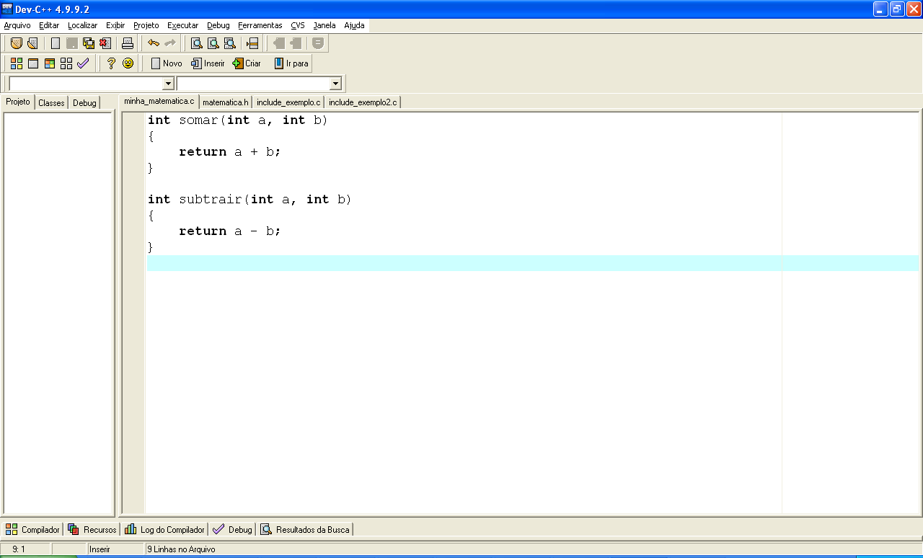
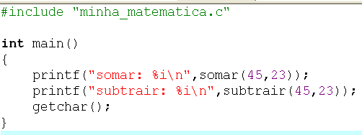
Por baixo dos panos
gcc include_exemplo2.c -o executavel.exe
minha_matematica.c
include_exemplo2.c

Slide 41
Por baixo dos panos
gcc include_exemplo2.c -o executavel.exe
include_exemplo2.c

Slide 42
Por baixo dos panos
gcc include_exemplo2.c -o executavel.exe
include_exemplo2.c
executavel.exe

Slide 43
Mudanças …
Mas e se eu mudar minha_matematica.c ?
Teríamos que recompilar include_exemplo2.c
E todos os arquivos que usam minha_matematica.c

Slide 44
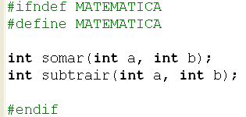

Separando ainda mais
matematica.h
minha_matematica.c
include_exemplo.c

Slide 45
Como funciona?
#include “matematica.h”
minha_matematica.c
include_exemplo.c
Compilar
matematica.h
minha_matematica.o
Compilar
include_exemplo.o
E se minha_matematica.c mudar?
Linkar
executavel.exe

Slide 46
Compilando e Linkando na mão
gcc -c minha_matematica.c -o minha_matematica.o
gcc -c include_exemplo.c -o include_exemplo.o
gcc minha_matematica.o include_exemplo.o -o meuexecutavel.exe

Slide 47
No DEV C++
Basta criar um projeto e adicionar os arquivos que você precisa no projeto.

